Slide 1
Министерство науки и высшего образования РФ Федеральное государственное бюджетное образовательное учреждение высшего образования «Глазовский государственный педагогический институт имени В.Г. Короленко» КУРСОВАЯ РАБОТА "Использование технологии речевого синтеза в мобильном приложении"
Выполнил студент 33 группы:
Шаталов Кирилл
г.Глазов

Slide 2
Введение
Цель: разработка мобильного приложения с поддержкой речевого синтеза.
Задача: научиться разрабатывать мобильные приложения с использованием технологии TTS(Text To Speech).

Slide 3
План работы
1.Оформление титульного листа и создание страниц
2.Написание актуальности, цели и задачи
3.Оформление списка литературы, одновременно заполняя курсовую работу теоретической информацией
4.Создание приложения на Android Studio
5.Проверка работоспособности приложения через эмулятор
6.Компилирование приложения через build в apk версию

Slide 4
Инструменты разработки
1.Android Studio 2.Эмулятор андроид приложения
3.Библиотека Yandex

Slide 5
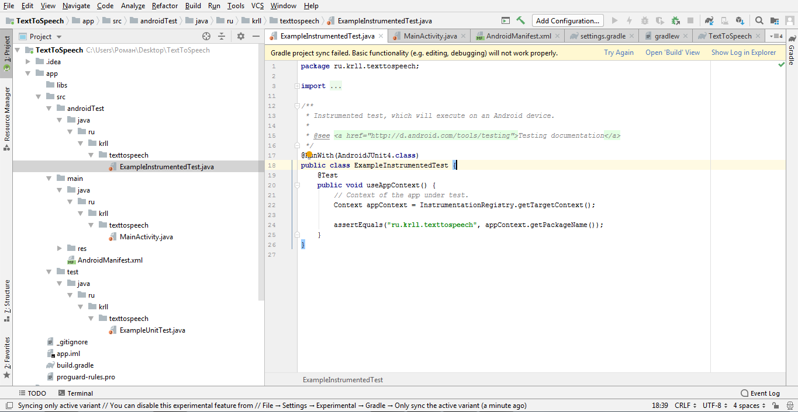
Android Studio

Slide 6
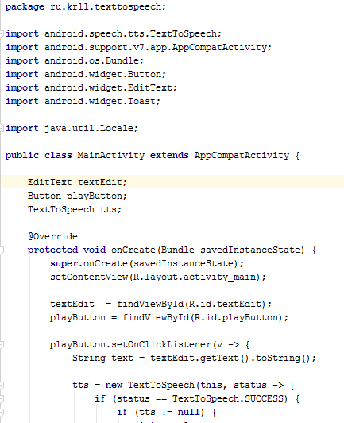
MainActivity.java

Slide 7
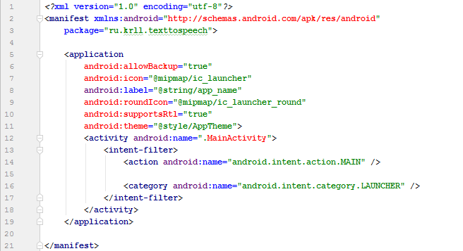
AndroidManifest.xml

Slide 8
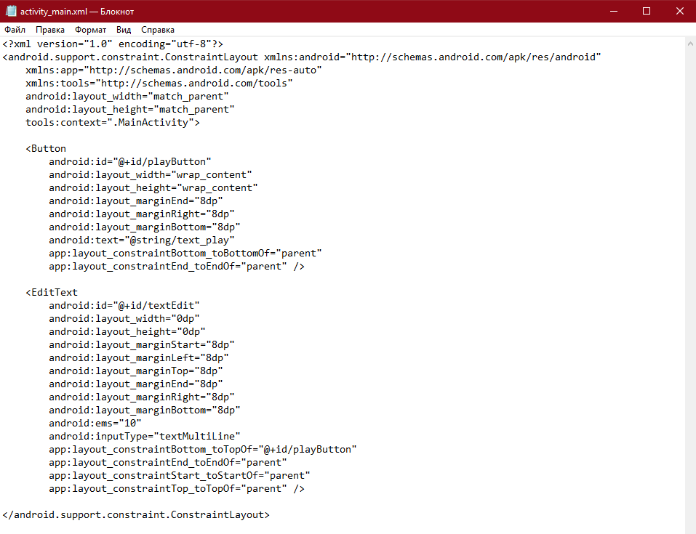
activity_main.xml

Slide 9
Структура приложения
1.MainActivity.java — основной программный модуль
2.android.speech.tts.TextToSpeech — библиотека синтеза речи из текста
3.AndroidManifest.xml — содержит важную информацию о приложении
4.activity_main.xml — основной программный код

Slide 10
Функции приложения
1.Ввод текста на русском и английском языке
2.Запуск драйвера синтезатора речи
3.Произнесение набранного текста.

Slide 11
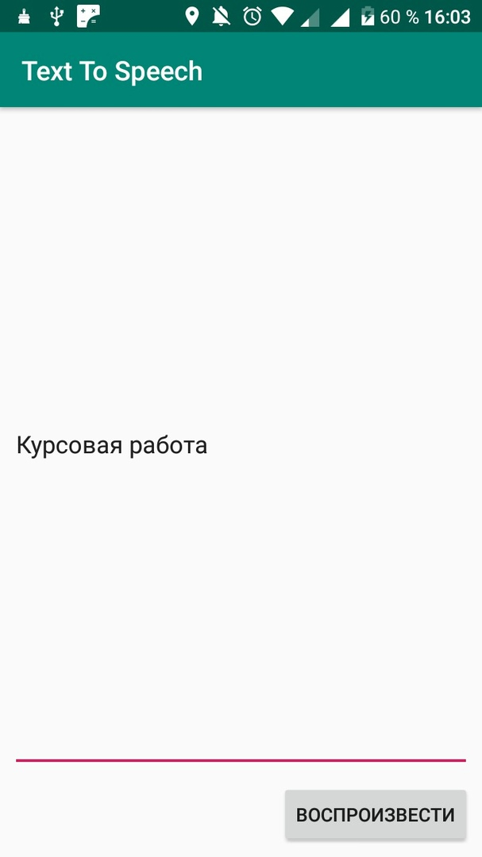
Приложение TTS

Slide 12
Тестирование приложения
Задача: максимальный объем текста для произнесения
Результат: максимальный объем протестированного текста составил 5.2мб

Slide 13
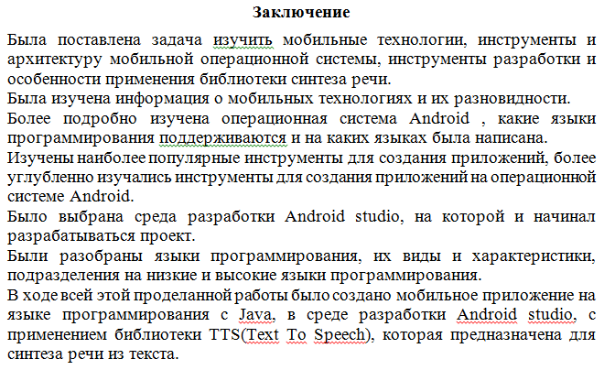

Slide 14
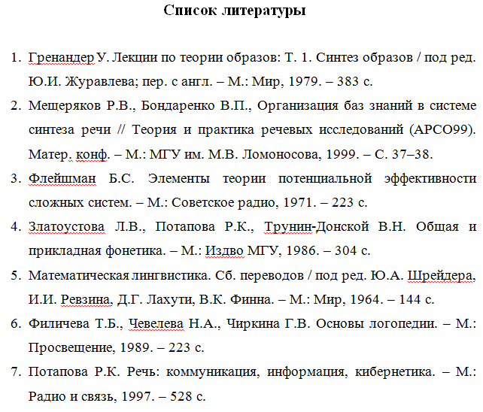
Список источников

Slide 15
Спасибо за внимание

